Slide 1

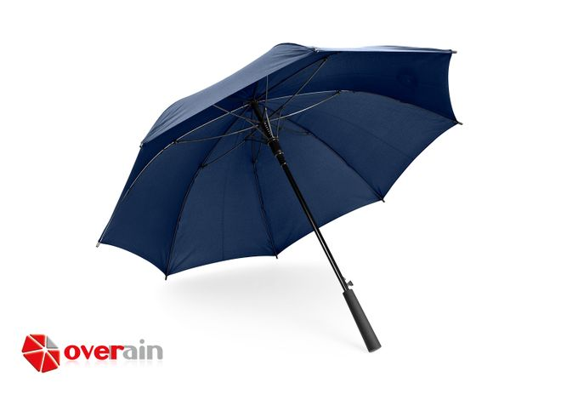
15 septiembre de 2021
Cot N°289
Asesor Comercial
Carlos Uribe 316 324 05 27 / (4) 322 3662 ext.106 curibe@magicmedios.com
Señor(a) Test1.
Test1
1.PA0106 Paraguas Chic 23"
Apertura automática y cierre manual, marco en fibra de vidrio, costillas largas. Tela en pongee 190t, mango plástico en ABS con acabado en caucho.
MATERIAL: 190T Pongee. Mango en plástico ABS. Costillas en fibra de vidrio.
MEDIDAS: 23 pulgadas x 8 cascos, cobertura 103 cm.
ÁREA DE IMPRESIÓN APROXIMADA: 20 x 13 cm.
MARCA: SE SUGIERE: Screen Paraguas hasta 3 tintas.
EMPAQUE: 48 Unidades en caja máster de: 84 cm x 25 cm x 27,5; Pesos Bruto: 18 Kg ; Pesos Neto: 18 Kg
INVENTARIO: 87 unidades
Cantidad (und) | Valor unitario
Color | Inventario
Azul Oscuro | 87
Calle 6 sur #50 - 30, Medellin 316 324 05 27 / (4) 322 3662 ext.106 curibe@magicmedios.com www.magicmedios.com

